Slide 1
Normal Dağılım

Slide 2
İstatistik ve olasılığın önemli dağılımlarından biri olan normal dağılım, ilk olarak 1733'te Abraham de Moivre tarafından ortaya atılmıştır.
Normal dağılım, aynı zamanda Gauss dağılımı veya Gauss tipi dağılım olarak da isimlendirilir.

Slide 3
Normal dağılım hem uygulamalı hem de teorik istatistikte kullanılan oldukça önemli bir dağılımdır.
Normal dağılımın istatistikte önemli bir yerinin olmasının nedeni, yapılan birçok ölçme sonucunun ölçme sayısı arttıkça normal dağılıma yaklaşmasıdır.

Slide 4
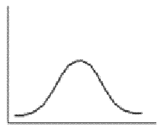
Normal dağılım çan şeklinde bir dağılımdır.
Bu olasılık fonksiyonunun grafik şekli bir çan gibi görüntü verdiği için çoğu kez çan eğrisi olarak da anılır.

Slide 5
Dağılım aritmetik ortalama ve standart sapma parametreleriyle ifade edilmektedir. Dağılımın tanım aralığı -∞ ve +∞ aralığındadır.

Slide 6
Standart sapma ve güven aralıkları
Bir normal dağılımdan seçilmiş değerlerin
%68’i ortalamadan bir standart sapma uzaklık aralığındadır;
%95’i ortalamadan iki standart sapma uzaklık aralığında;
%99,7’si ortalamadan üç standart sapma uzaklık aralığındadır.

Slide 7
Buna empirik kural veya 68 – 95 - 99.7 kuralı adı da verilir.

Slide 8
Normal Dağılım ortalama ve standart sapma parametreleri ile tespit edilmektedir.
Fakat her ortalama ve standart sapma değeri için farklı bir normal dağılım elde edilmektedir.

Slide 9
Ortalama farklı değerler alındığında dağılım x ekseni üzerinde kaymaktadır.

Slide 10
Standart sapmanın farklı değerler alması ise dağılımın sivriliğine veya basıklığına tesir etmektedir.

Slide 11
Ortalama ve standart sapmanın her farklı değeri için farklı bir normal dağılım vardır.
Dolayısıyla ortalama ve standart sapma değerlerine dayanan sonsuz sayıda normal dağılım elde etmek mümkündür.

Slide 12
Bu sonsuz sayıdaki normal dağılımı tek bir dağılımla ifade edebilmek için normal değişkenin bir dönüşüme tabi tutulur.
Bu işlemle normal değişken ortalaması sıfır, standart sapması 1 olan normal dağılıma dönüşür.
Bu değişkene standart normal değişken adı verilir ve Z değişkeni olarak gösterilir.

Slide 13
Standart normal dağılımın özellikleri
Standart normal dağılımın ortalaması 0 ve standart sapması 1’dir.
Eğri, dikey eksene göre simetriktir. Puanların yarısı, eksenin sağ, diğer yarısı da sol taraftadır.
Ortalamanın sol tarafındaki (altında) birimler negatif, sağ tarafındaki (üstünde) birimler pozitiftir.
Puanlar merkez etrafında kümelenme gösterir.
Mod, ortanca ve ortalama birbirine eşittir.
Dağılımın her iki ucu giderek yatay eksene yaklaşır.

Slide 14
Ortalama ve standart sapmanın her farklı değeri için farklı bir normal dağılım vardır.
Dolayısıyla ortalama ve standart sapma değerlerine dayanan sonsuz sayıda normal dağılım elde etmek mümkündür.

Slide 15
Bu sonsuz sayıdaki normal dağılımı tek bir dağılımla ifade edebilmek için normal değişkenin bir dönüşüme tabi tutulur.
Bu işlemle normal değişken ortalaması sıfır, standart sapması 1 olan normal dağılıma dönüşür.

Slide 16
Bu değişkene standart normal değişken adı verilir ve Z değişkeni olarak gösterilir.
Z değişkeni ile ilgili dağılıma ise Z dağılımı ya da standart normal dağılım denmektedir.

Slide 17
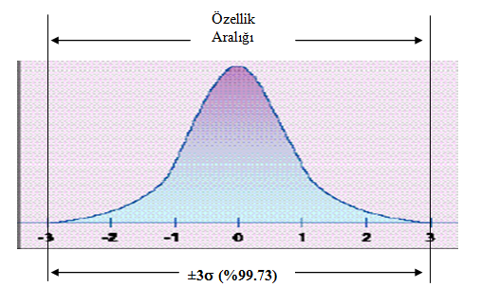
Standart normal dağılım aşağıdaki gibidir:

Slide 18
Standart normal dağılımın özellikleri şöyledir:
Standart normal dağılımın ortalaması 0 ve standart sapması 1’dir.
Eğri, dikey eksene göre simetriktir. Puanların yarısı, eksenin sağ, diğer yarısı da sol taraftadır.
Ortalamanın sol tarafındaki (altında) birimler negatif, sağ tarafındaki (üstünde) birimler pozitiftir.
Puanlar merkez etrafında kümelenme gösterir.
Mod, ortanca ve ortalama birbirine eşittir.
Dağılımın her iki ucu giderek yatay eksene yaklaşır.

Slide 19
Z dağılımının önemi, bu dağılımda 0 noktası ile belirli bir noktaya kadar olan bölümün alanının, o noktaya ilişkin olasılık değerini vermesidir.

Slide 20
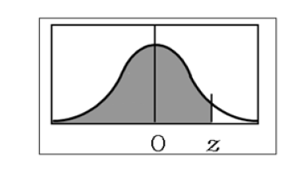
Eğri Altında Kalan Alan = Olasılık

Slide 21
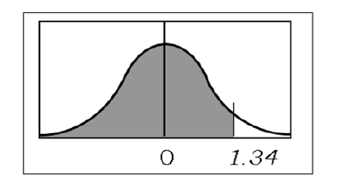
Örneğin koyu renkle belirtilmiş olan alan, 1,34 Z değerinden daha küçük değerlerin olasılığı verir.

Slide 22
Diğer bir deyişle, standart normal dağılım eğrisi kullanılarak istenen bir aralıktaki değerin alınma olasılığı hesaplanabilir.

Slide 23
Bu sayede örneğin “bir katılımcının 80 üzeri bir puan alma olasılığı nedir?” türünden sorular yanıtlanabilmektedir.

Slide 24
Z dağılımında alan, integral hesabıyla hesaplanabilir.
Ancak alanın dolayısı ile olasılığın daha kolay hesaplanabilmesi için tablolar oluşturulmuştur.
Bu tablolara standart normal dağılım tablosu denmektedir.

Slide 25
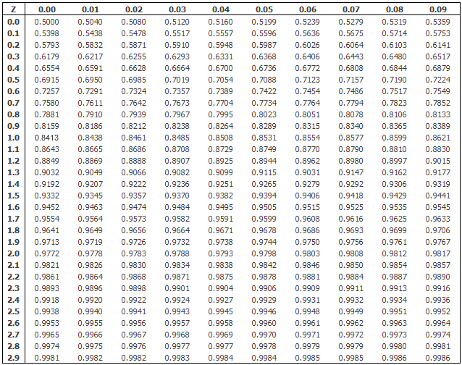
Standart normal dağılım tablosu

Slide 26
Olasılık değerleri 0 ile 1 arasında değiştiğinden tablodaki veriler ondalıklı sayı olarak gösterilmektedir.

Slide 27
Tabloda ilk sütun ve ilk satırda yer alan değerler istenen Z değerinin belirlenmesi için kullanılır.

Slide 28
İstenen olasılık değeri şu şekilde bulunur:
Önce Z değerinin birler ve onda birler basamaklarına bakarak satırlardaki karşılığı bulunur.
Sonra Z değerinin yüzde birler basamağına bakarak sütunlardaki karşılığı bulunur.
Belirlenen satır ve sütunun kesiştiği yerde yazan değer olasılık değeridir.

Slide 29
Örneğin 0,52 Z değeri için olasılık 0,5 satırı ile 0,02 sütununun kesiştiği yerden yazan 0,6985 (%69,85) değeridir.

Slide 30
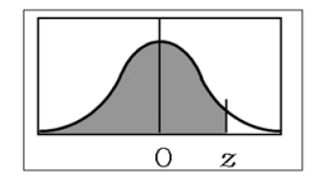
Tabloda bulunan değerler standart normal dağılım eğrisi üzerinde alan olarak şöyle gösterilebilir:

Slide 31
Ancak hesaplama yaparken aşağıdaki noktalar göz önüne alınmalıdır:
Standart normal dağılım eğrisi altında kalan alanın tamamı 1 birimdir.
Standart normal dağılım eğrisi 0 noktasına göre simetriktir.

Slide 32
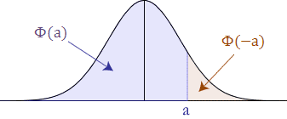
Bu bilgiler sayesinde örneğin a değerinden küçük değerler için bulunan olasılık değeri kullanılarak a değerinden büyük değerlerin olasılıkları da hesaplanabilmektedir.

Slide 33
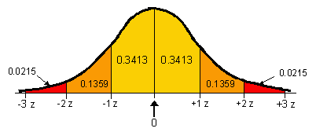
Eğer hesaplanması istenen aralık Z puanı olarak tam sayıya denk geliyorsa normal dağılım eğrisinin özelliklerine göre olasılığın hesaplanması daha kolaydır.

Slide 34
Örnek
Zeka ile ilgili dağılımın aritmetik ortalaması 100 ve standart sapması 15’dir. Bir katılımcının zeka puanının 110’dan az olma olasılığı nedir?
100
110

Slide 35
Bu sorunun çözümü için öncelikle verilen 80 değerinin Z puanı karşılığı bulunur:
Z₁₁₀ = (110 – 100) / 15 = 0,66

Slide 36
Ardından Z dağılımı tablosu kullanılarak 0,66 için olasılık değeri bulunur.

Slide 37
Tabloda bulunan değere göre Ф = 0,7454’tür.
Örnekteki ölçme durumuna göre bir kişinin zeka puanının 110’dan az olma olasılığı %74,54 olarak bulunur.

Slide 38
Örnek
Zeka ile ilgili dağılımın aritmetik ortalaması 100 ve standart sapması 15’dir. Bir katılımcının zeka puanının 80’den az olma olasılığı nedir?

Slide 39
Bu sorunun çözümü için öncelikle verilen 80 değerinin Z puanı karşılığı bulunur:
Z₈₀ = (80 – 100) / 15 = -1,33

Slide 40
Ardından Z dağılımı tablosu kullanılarak -1,33 için olasılık değeri bulunur.
Tabloda negatif değerler bulunmamaktadır. Ancak standart normal dağılım simetrik olduğundan tabloda 1,33 için yazılan olasılık değeri bulunur.

Slide 42
Tablodan bulunan 0,8485 değeri -∞ ile 1,33 arasında olan değerlerin olasılığını verdiğinden sorunun çözümü için bu değer toplam alanın büyüklüğünden çıkarılmalıdır.
Ф = 1 – 0,9082
Ф = 0,0918
Bu ölçme durumuna göre bir katılımcının zeka puanının 80’den az olma olasılığı %9,18’dir.

Slide 43
Örnek
Zeka ile ilgili bir ölçme durumunda aritmetik ortalama 100 ve standart sapma 15 olarak bulunmuştur. Buna göre bir katılımcının zekasının 80 ile 100 puan arasında olma olasılığı nedir?

Slide 44
Dikkat edilirse soruda zeka puanının 80 ile 100 arasında olma olasılığı sorulmaktadır. 100 puan bu örnekte aritmetik ortalama olduğundan Z = 0 noktasına denk gelmektedir.
Standart normal dağılım eğrisinin Z = 0 noktasına göre simetrik olduğu bilindiğinden sorunun çözümü şu şekilde olur:
Ф = 0,5 - 0,0918
Ф = 0,4082

Slide 45
Uygulama
Standart normal dağılım ile ilgili soruları çözünüz.

